Slide 1
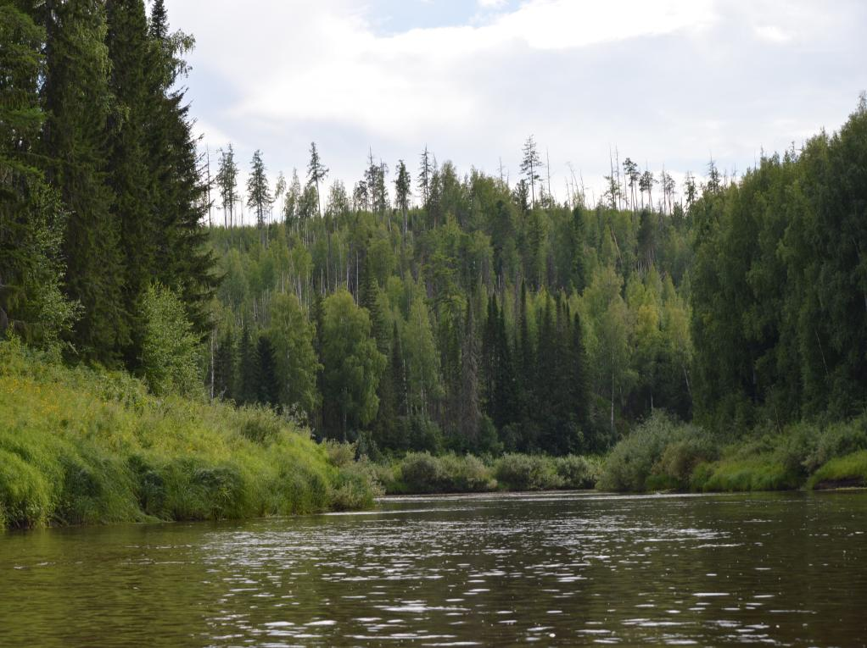


Заповедник «Малая Сосьва»
(17 февраля 1976 года
Площадь заповедника 225,56 тыс. га)

Slide 2
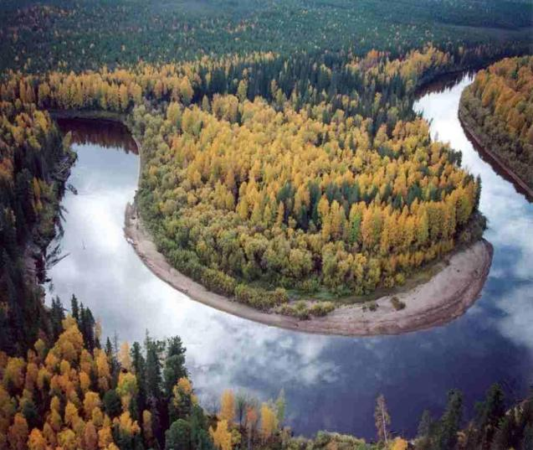
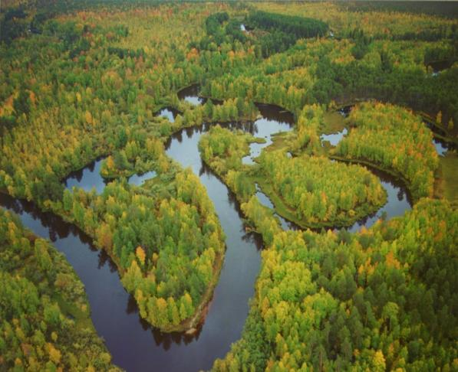
река
Малая Сосьва
Река Конда
2

Slide 3
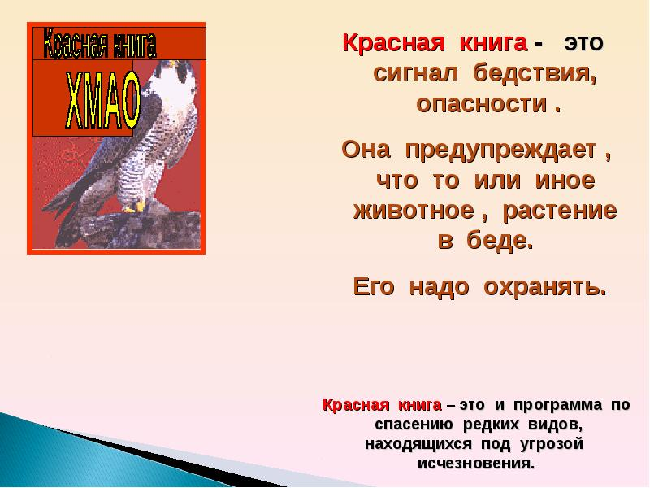
Река Конда

Slide 4
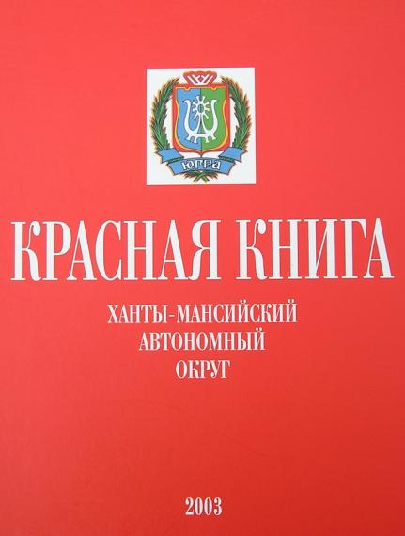
Красная книга ХМАО-Югры
Второе издание появилось в 2013 году (Красная книга издается через каждые 10 лет).
На территории заповедника «Малая Сосьва» встречается
68 краснокнижных видов, которые вошли в новое издание Красной книги Ханты-Мансийского автономного округа - Югры.
Из них: млекопитающих - 4,
птиц – 11,
цветковых растений – 27,
папоротниковидных – 4,
плауновидных – 1,
мохообразных – 3,
лишайников – 7,
грибов – 11 видов.
4

Slide 5
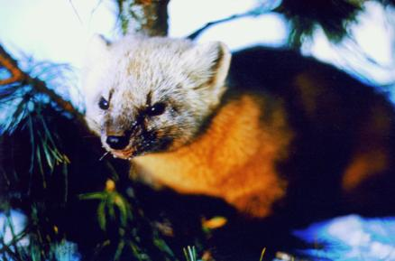
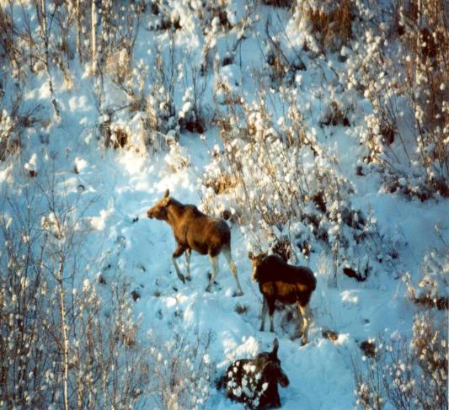
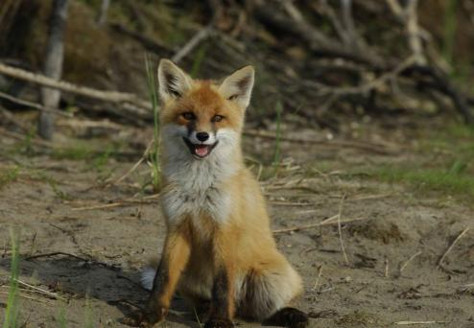
Животный мир
5

Slide 6
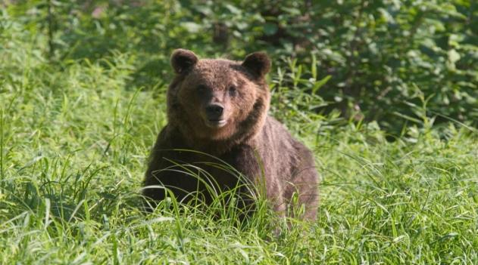
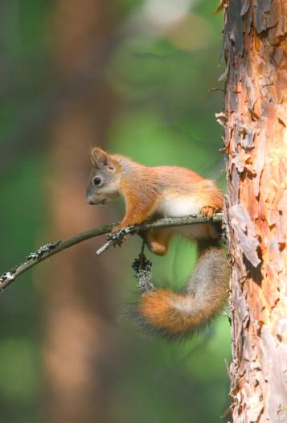
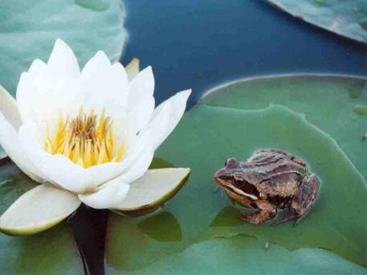
Животный мир

Slide 7
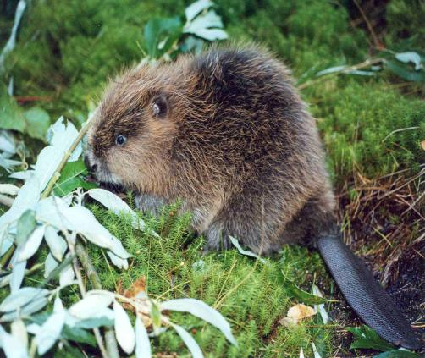
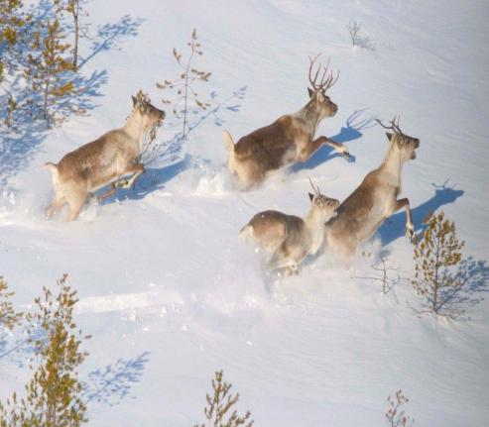
Краснокнижные животные
Западносибирский речной бобр
Северный олень
7

Slide 8
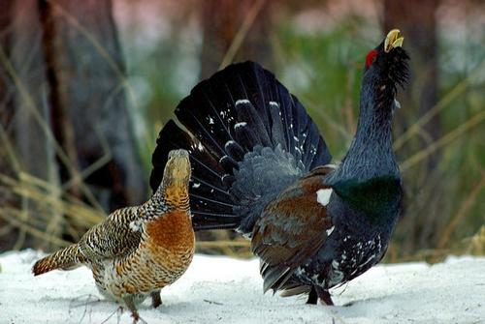
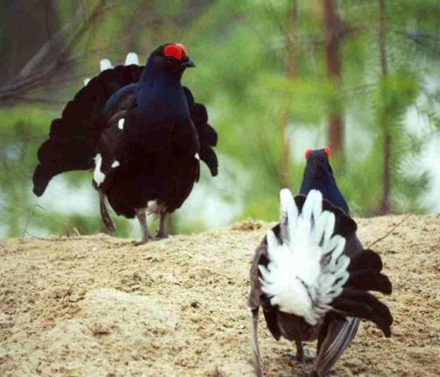
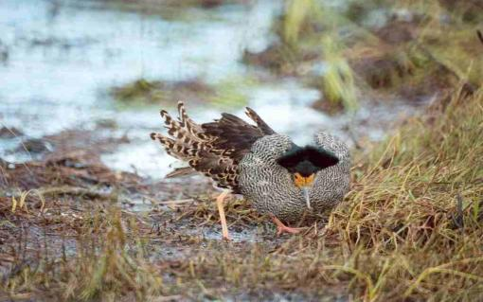
Птичий мир
Глухарь и капалуха
Тетерев(косач)

Slide 9
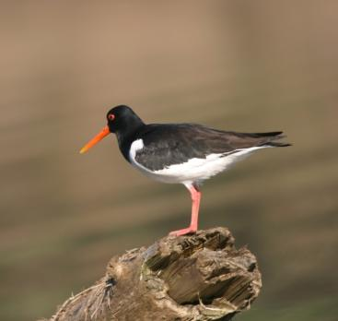
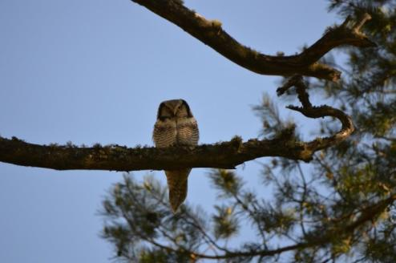
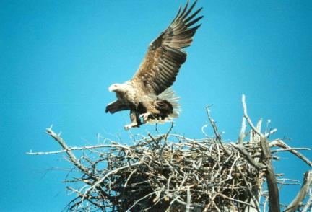
Краснокнижные птицы
Кулик-сорока
Ястребиная сова
ОРЛАН-БЕЛОХВОСТ

Slide 10
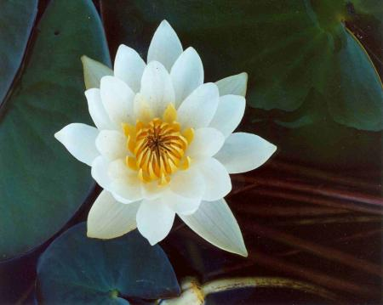
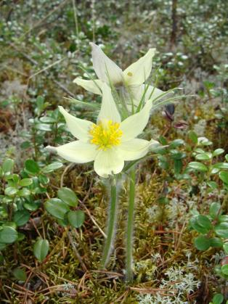
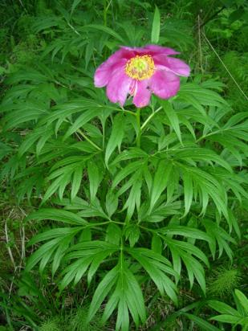
Краснокнижные растения
Кувшинка
чисто-белая
Прострел желтеющий
ПИОН
УКЛОНЯЮЩИЙСЯ

Slide 11
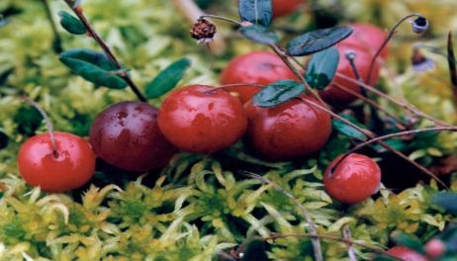
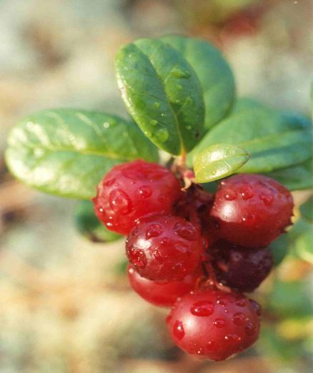
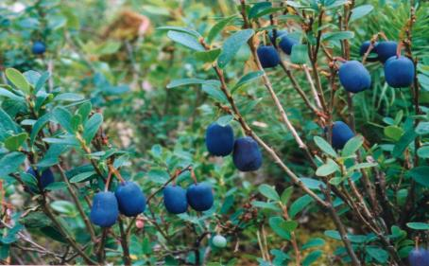
Ягодный мир

Slide 12
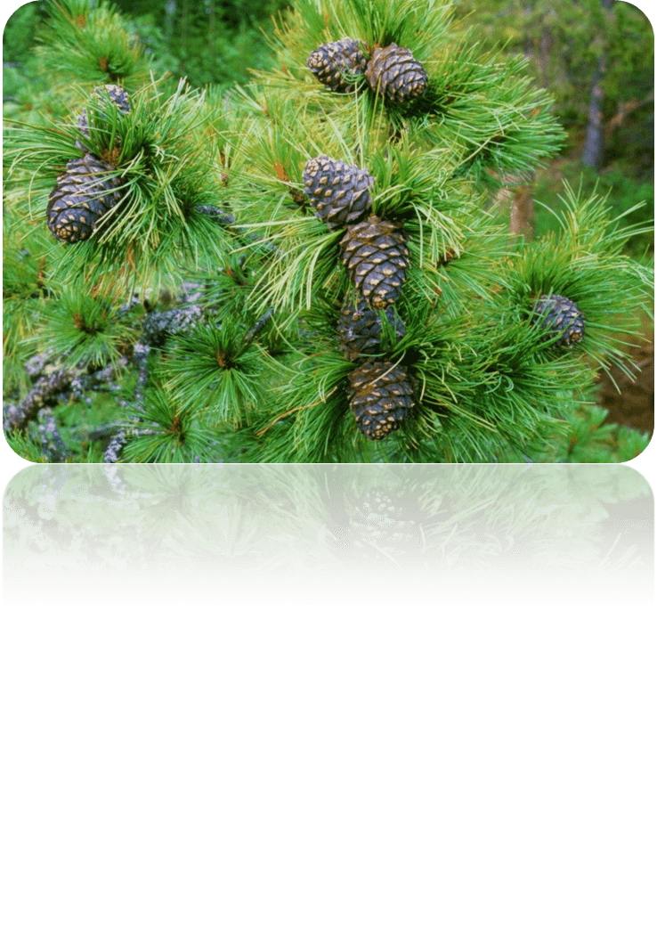
«Хлебное дерево» сибиряков

Slide 13
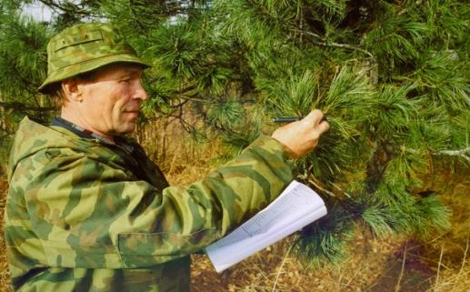
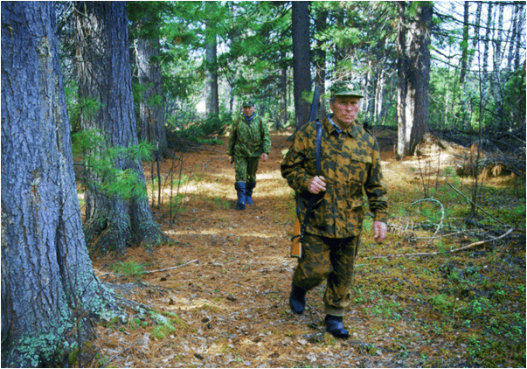
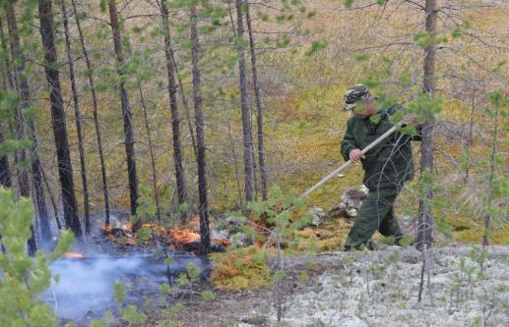
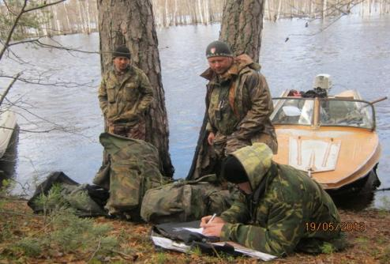


Государственные инспектора
отдела охраны территории
13

Slide 14
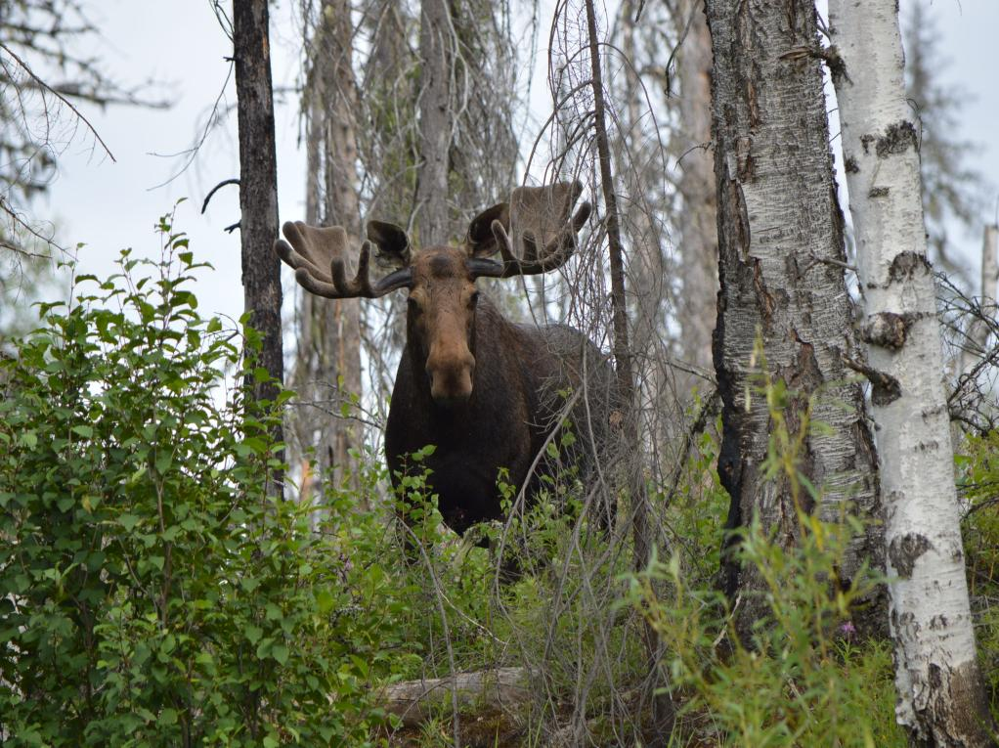

Наша с вами задача – сохранить всё это природное разнообразие.
14

Slide 15
Ресурсы для работы:
http://m-sosva.ru
http://www.zapoved.ru
http://m-sosva.ru
https://www.google.ru/search
https://www.google.ru/search?
http://hmao.kaisa.ru/object/1804756675?lc=ru
http://www.floranimal.ru/national/park.php?pid=32

